Slide 1
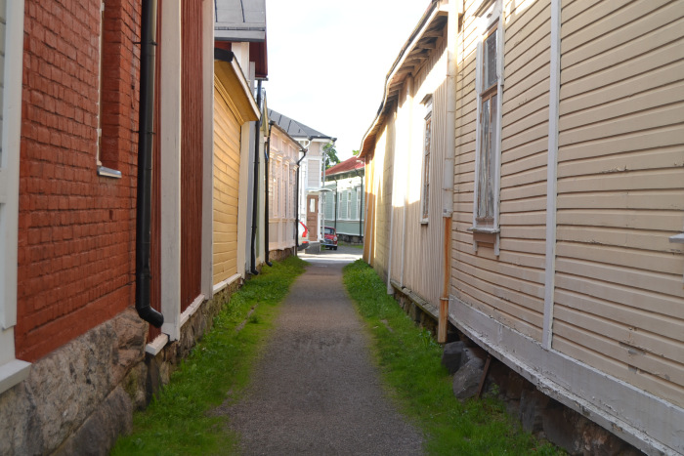
VANHA RAUMA
Ehkä Rauman kaunein paikka, Vanha Rauma sijaitsee Rauman sydämessä. Vanha Rauma on yksi Suomen seitsemästä UNESCON maailmanperintökohteista.

Slide 2
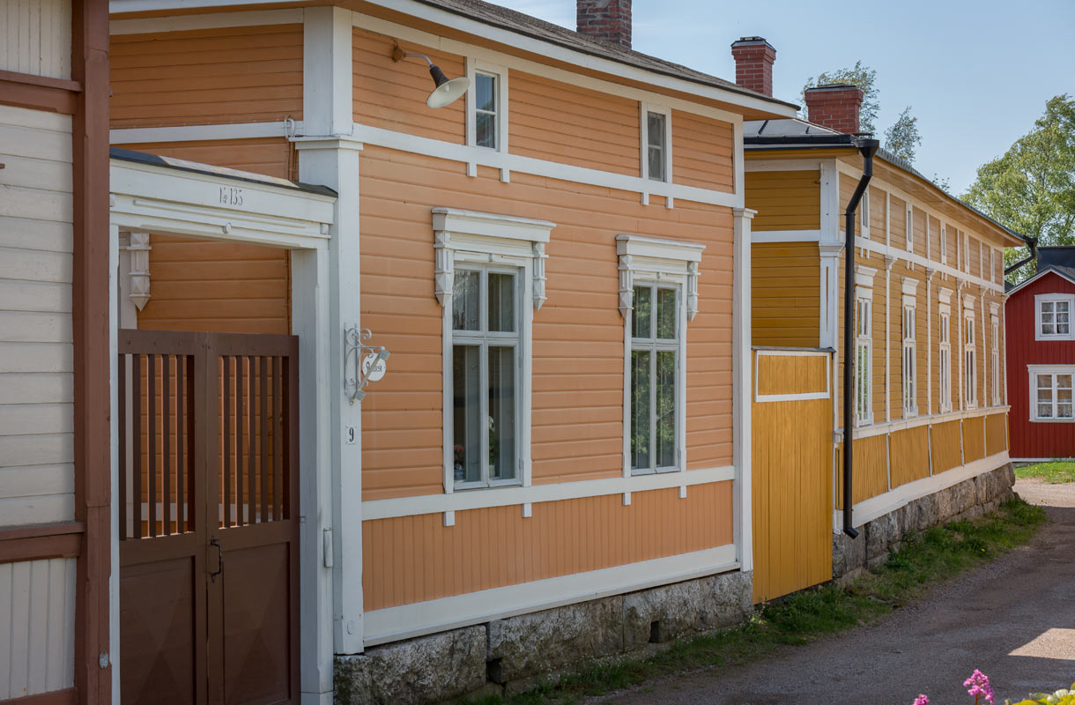
Vanhan Rauman nähtävyydet ja kuuluisat rakennukset
Vanhassa Raumassa on paljon vanhoja puutaloja jotka ovat parhaimmillaan 200 vuotta vanhoja, eli vähän alle puolet Rauman iästä. Kaksi kuuluisinta puutaloa ovat Marelan kotimuseo vanhan laivanvarustajan kodissa ja kotimuseo Kirsti jonka pihapiirissä on monia puurakennuksia.
Vanhan Rauman kirjaimellisesti ahtain paikka Kitukränn on Suomen kapein katu. Kitukränn on vain 263,4 cm leveä.

Slide 3
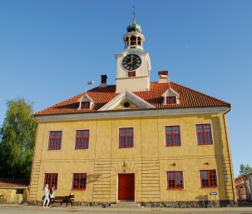
Historiaa
Vanha Rauma on Pohjoismaiden laajin, yhtenäisin ja parhaiten säilynyt puukaupunkialue. Alue syntyi vuoden 1682 sattuneen Rauman palon jälkeen. Talojen vanhat kivijalat ovat olleet paikallaan jo pitkään.

Slide 4
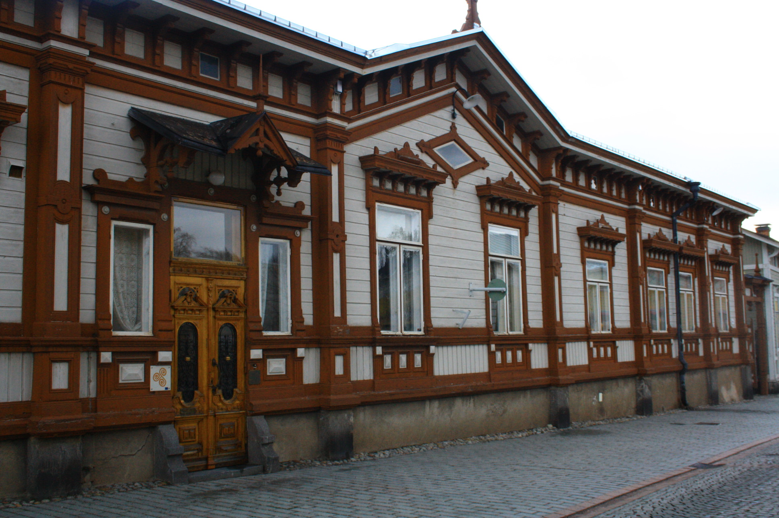
Marela
Marela on Unescon maailmanperintökohteisiin kuuluvassa Vanhassa Raumassa sijaitseva kotimuseo, jota hallinnoi Rauman museo. Marela sijaitsee Kauppakadun varrella Kalatorin pohjoislaidalla. Marela esittelee rikkaan raumalaisen laivanvarustajaperheen asumista ja elämää Rauman purjelaivamerenkulun kukoistuksen aikana 1800- ja 1900-lukujen välillä. Marelan nimi tulee 1700-luvun jälkipuoliskolla Marelassa asuneesta laivanvarustaja Abraham Marelinista.

Slide 5
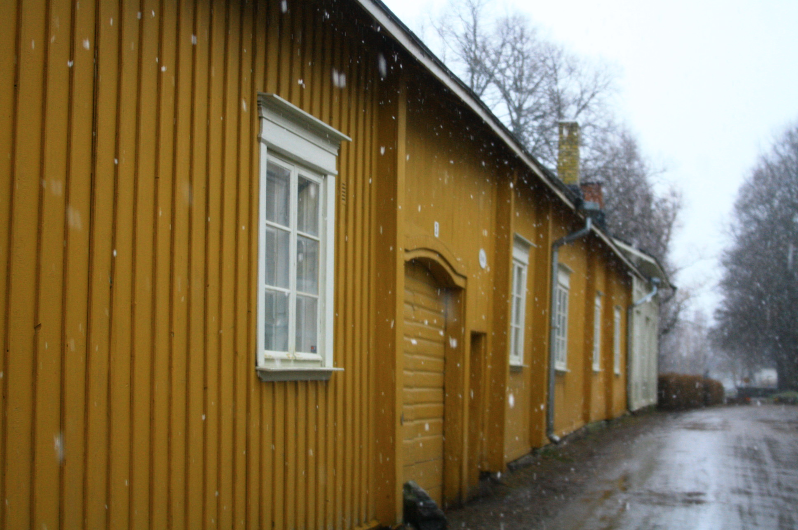
Kirstin talo
Kirsti on kotimuseo Vanhassa Raumassa. Kirstin rakennusryhmä Raumanjoen varressa kertoo rakentamisesta 1700-luvulla ja 1800-luvun alussa ja asumisen pitkistä tavoista Raumalla. Kirstin päärakennus on yksi Vanhan Rauman vanhimmista rakennuksista. Ulkorakennukset, aitta ja talli-, navetta ja varastorakennus ympäröivät tontin rajoja. Siellä missä ei ole rakennuksia, on tontti ympäröity aidalla. Kirstin talo ehti olla 200 vuotta saman suvun omistuksessa ennen kuin se 1970-luvulla siirtyi museolle.

Slide 6
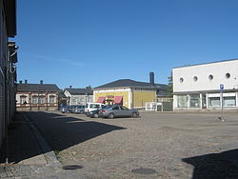
Kalatori
Kalatori on keskiajalta peräisin oleva aukio Vanhassa Raumassa. Se sijaitsee alueen kaakkoisosassa. Mukulakivillä päällystettyä toria reunustavat pääosin 1800-luvun alkupuolella rakennetut puutalot. Se on 1950-luvulta lähtien toiminut lähinnä paikoitusalueena. Kesäaikaan torilla on myös myyntikojuja.

Slide 7
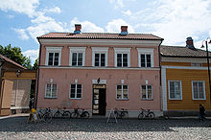
Rauman taidemuseo
Rauman taide museo sijaitsee Vanhassa Raumassa vuonna 1795 rakennetussa Pinnalan talossa.
Museo avattiin vuoden 1970 joulukuussa. Vuonna 1974 museo otettiin Suomen museoliiton jäseneksi.
Ensimmäinen Raumalainen yksityinen kivitalo. rakennus.

Slide 8
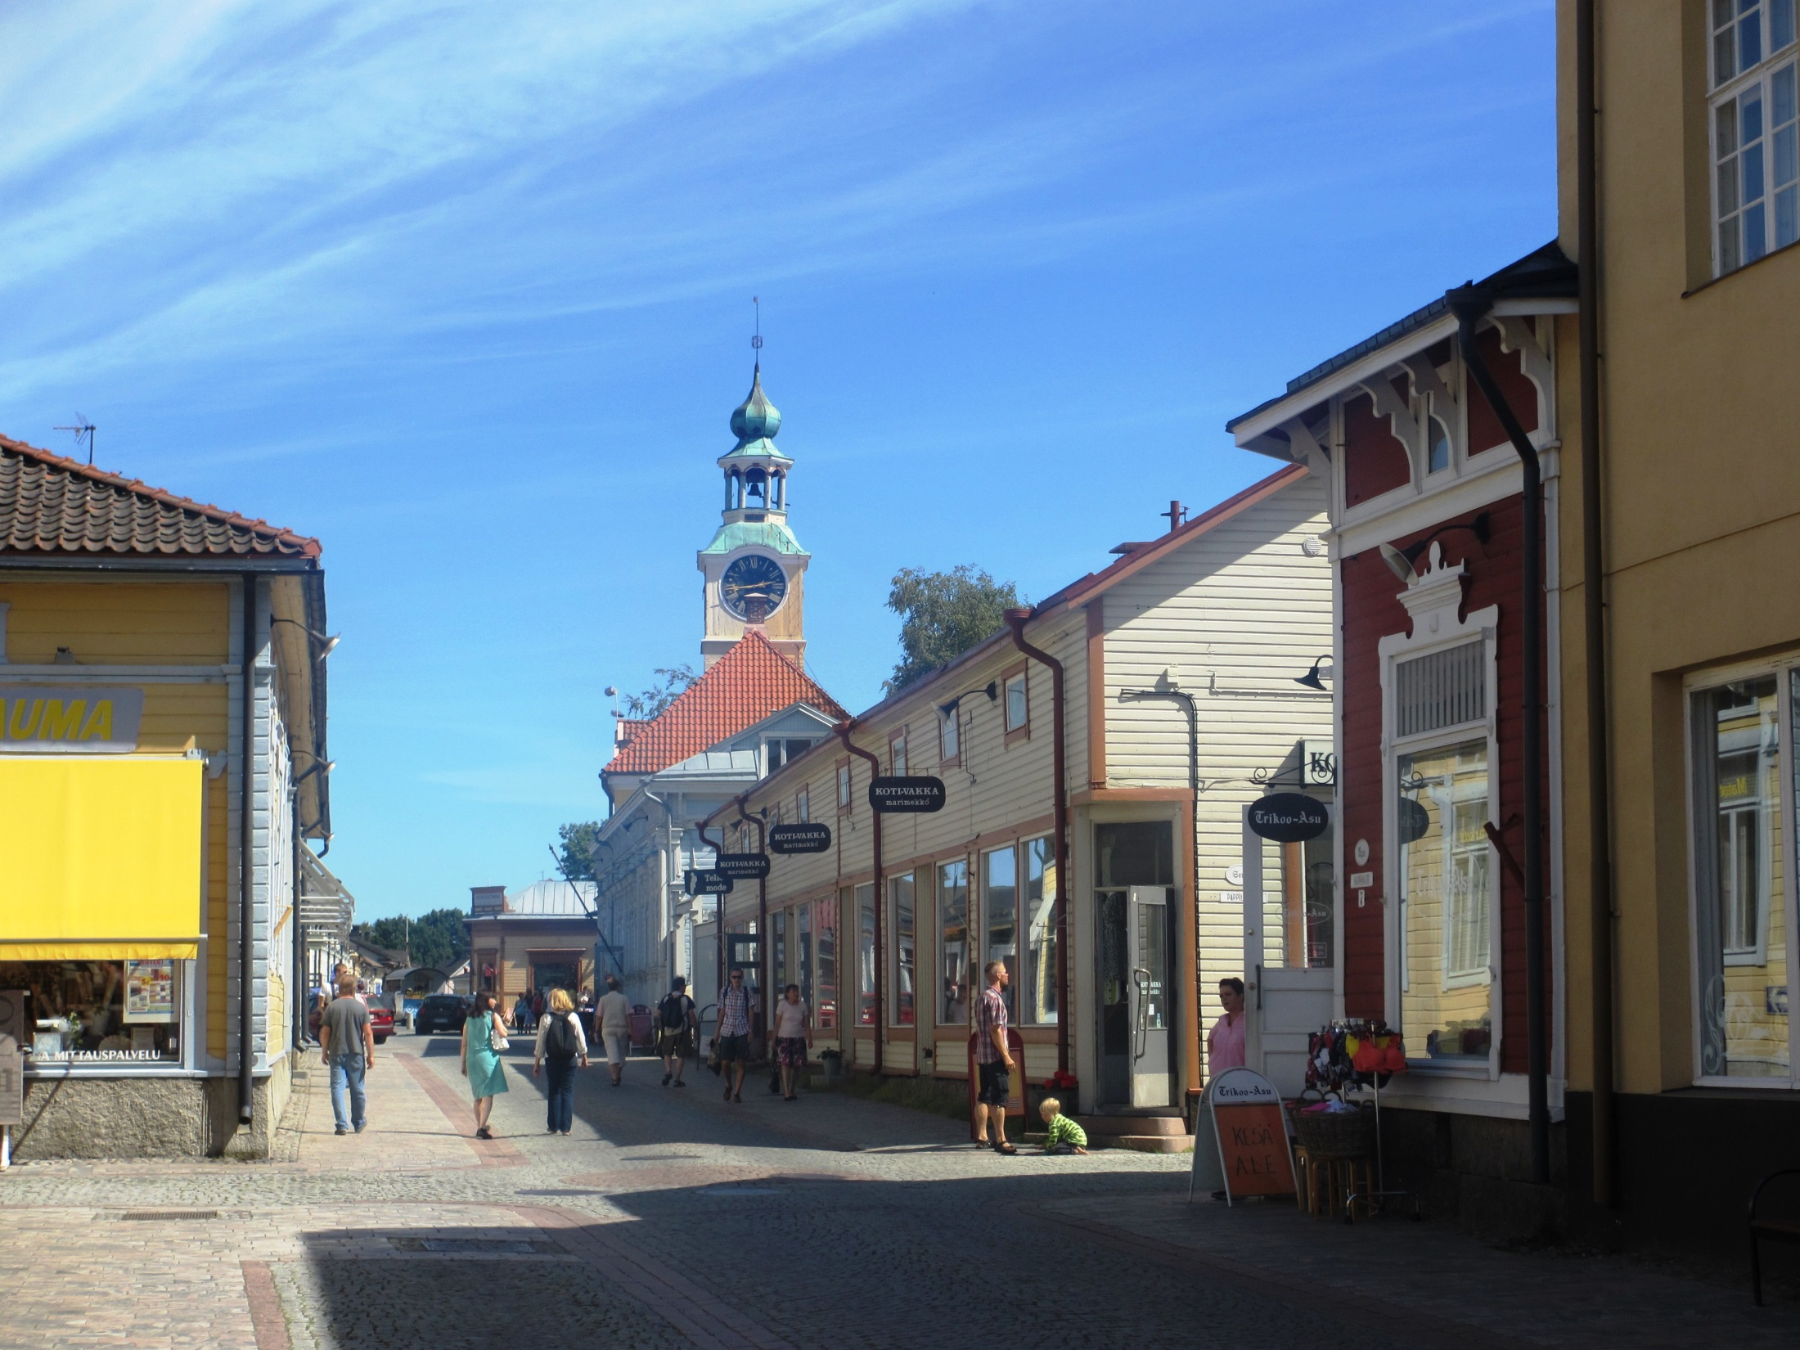
Rauman putiikit
Vanhan Rauman alueella on jopa toistasataa pikkuputiikkia joihin lukeutuu vaatekauppoja, lounaskahviloita, elektroniikkakauppoja ja urheilukauppoja. Kaupoissa on kesällä sesonkiaika sillä silloin Raumalla vietetään monia festivaaleja ja tapahtumia.

Slide 9
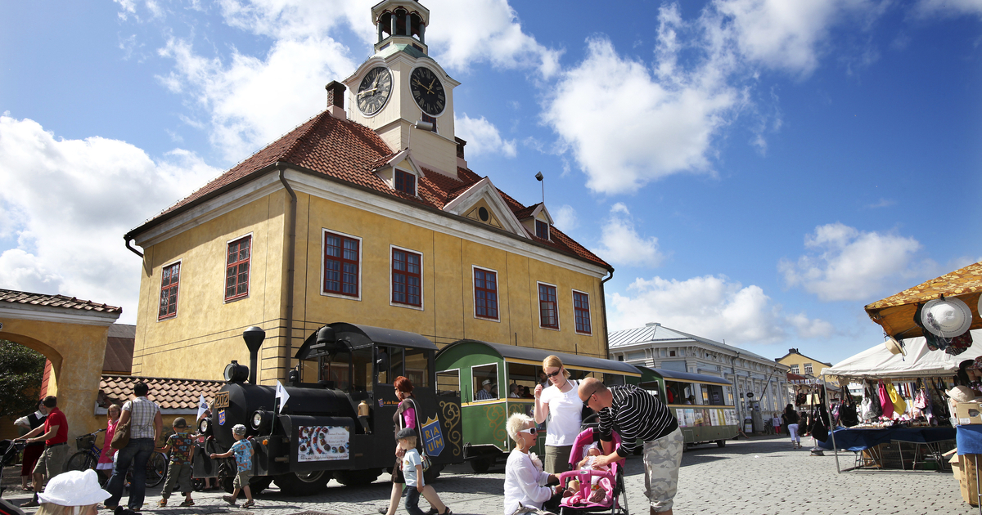
Kauppatori
Rauman Kauppatori on Vanhan Rauman ehdoton keskipiste. Nykyisin käytössä oleva torialue syntyi 1900-luvun alussa, kun yksi kokonainen kortteli rakennuksia purettiin. Kauppatori sykkii elinvoimaa tänäkin päivänä. Torilla voi myös kuulla Rauman kieltä.

Slide 10
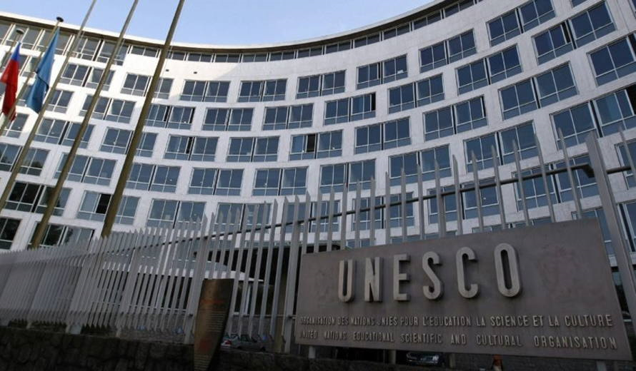
Unesco
Unesco eli yhdistyneiden kansakuntien kasvatus-, tiede-, ja kulttuurijärjestö on yksi Yhdistyneiden kansakuntien itsenäisistä erityisjärjestöistä, jonka tarkoituksena on kasvatuksen, tieteen ja kulttuurin avulla edistää rauhaa ja kansojen välistä yhteistyötä.
Unesco perustettiin 16. marraskuuta 1945, ja siihen kuuluu 195 jäsenmaata. Suomi liittyi järjestöön vuonna 1956.

